Slide 1
Logs serveurs :
du terme barbare à la
simplicité de la réalité
Notes:
Bonjour
On m’a donné une mission de vulgarisation et de démystification des log informatique et principalement des access log web. Excusez moi par avance si vous maîtrisez déjà le sujet car cela pourra vous semblez barbant.

Slide 2
Le livre de bord
Relevé de la profondeur des fonds
Relevé de la vitesse
Historique des quarts, corvées, punition
Le livre de bord
Relevé des lancements et des arrêts
Relevé des accès
Relevé des erreurs
Le fichier de logs
Notes:
Un nœud correspond à un mille marin par heure, soit 1,852 mètre par heure ou 0,514 mètre par seconde. On estimait autrefois la vitesse d'un navire à l'aide d'un loch à bateau. (loch / log) La planchette était amarrée à un cordage comportant des nœuds espacés 47 pieds et 3 pouces (14,4 m) qu'un marin comptait à haute voix au fur et à mesure qu'ils glissaient entre ses doigts. Le compte se faisait pendant le temps d'écoulement d'un sablier
Sous unix : Un binaire exécutable, un fichier de conf, un fichier de log
Le navire présenté c’est la confiance de Robert Surcouf en 1800

Slide 3
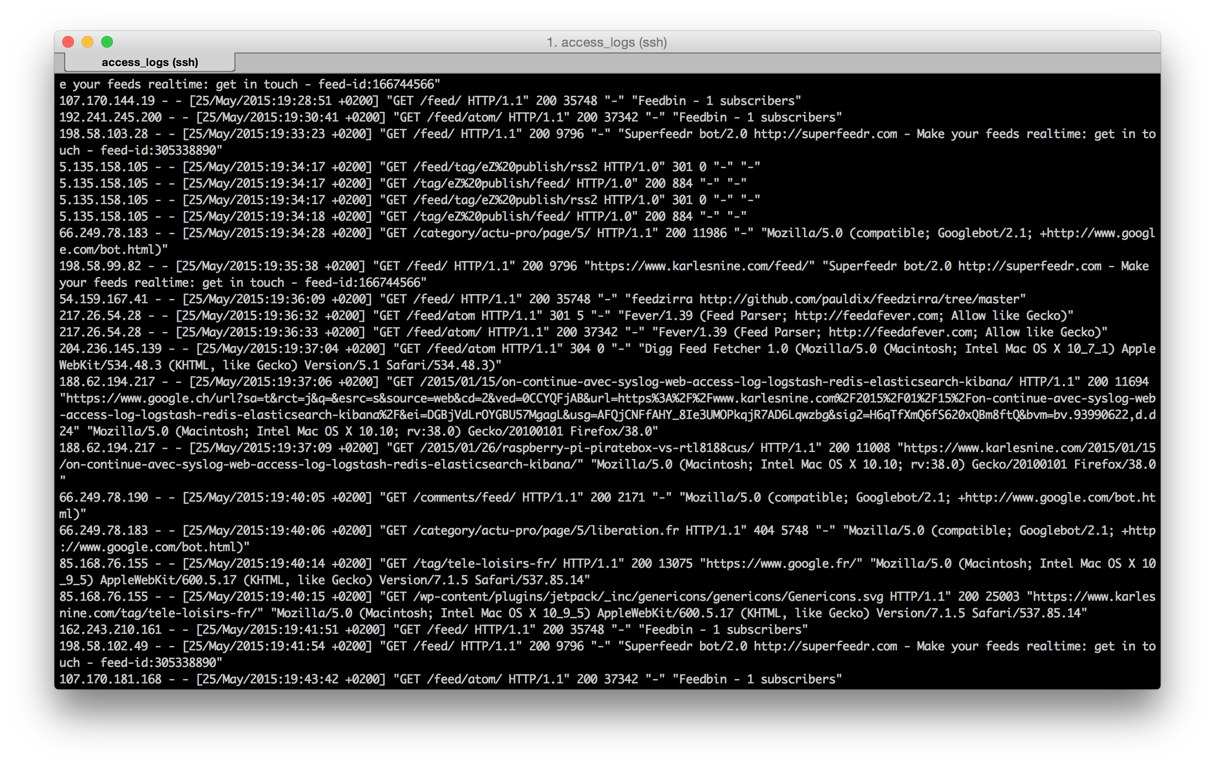
Access logs
Notes:
Outch

Slide 4
Access logs
C’est quoi les logs sur le web ?
C’est un mix d’information technique sur le fonctionnement du matériel et du matériel ainsi que sur leur utilisations.
Les logs serveurs qui sont purement technique ?
Oui mais certains sont à double usage comme les
“access log” qui ont un mix d'intérêt
Technique : pour évaluer la charge de travail
Marketing : pour évaluer la demande
Notes:
Log sur le web : log technique (le fonctionnement des différents logiciel, du matériel du serveur) + log d’utilisation (entrés et sortie, volume de donnée, horaire)
Log purement technique -> exemple : l’utilisation du matériel RAM/DISK/NET
Log double usage -> hit -> charge de travail d'où on peux déduire la demande (quand, combien par qui etc.)
Les acces log web sont à double usage

Slide 5
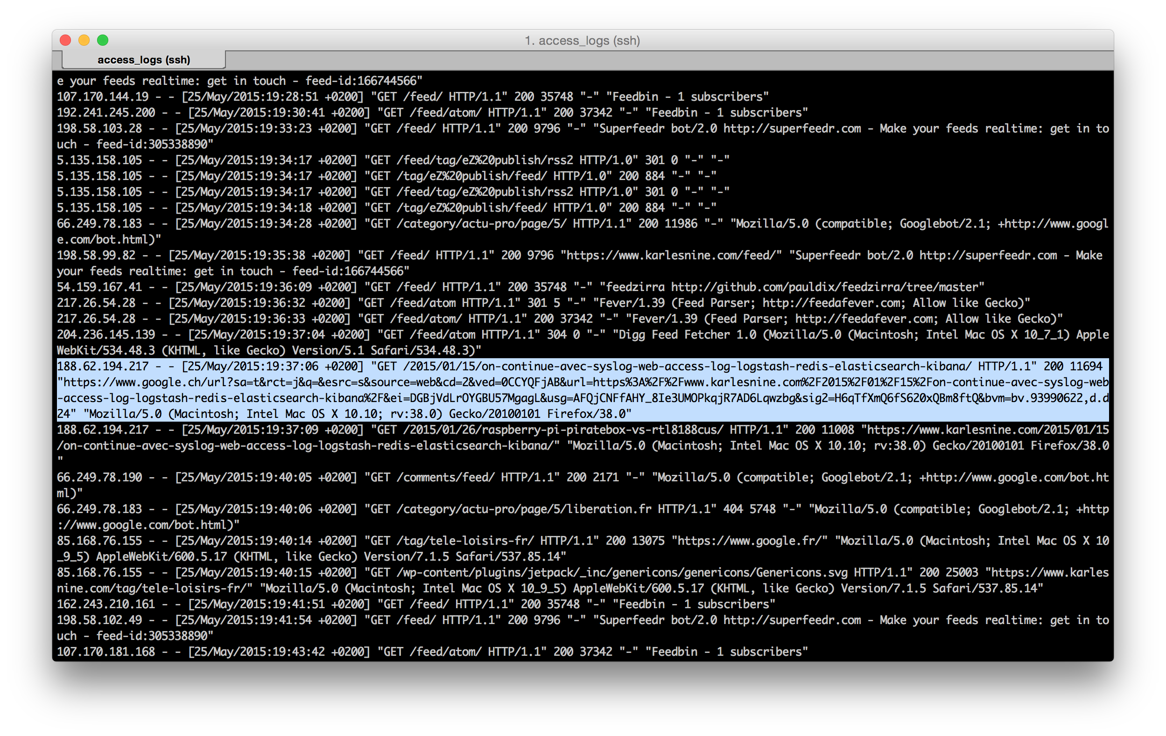
Explication rapide et champs à champs
Notes:
Nous allons extraire et commenter une ligne

Slide 6
Explication rapide et champs à champs
188.62.194.217 - - [25/May/2015:19:37:06 +0200] "GET /2015/01/15/on-continue-avec-syslog-web-access-log-logstash-redis-elasticsearch-kibana/ HTTP/1.1" 200 11694 "https://www.google.ch/url?sa=t&rct=j&q=&esrc=s&source=web&cd=2&ved=0CCYQFjAB&url=https%3A%2F%2Fwww.karlesnine.com%2F2015%2F01%2F15%2Fon-continue-avec-syslog-web-access-log-logstash-redis-elasticsearch-kibana%2F&ei=DGBjVdLrOYGBU57MgagL&usg=AFQjCNFfAHY_8Ie3UMOPkqjR7AD6Lqwzbg&sig2=H6qTfXmQ6fS620xQBm8ftQ&bvm=bv.93990622,d.d24" "Mozilla/5.0 (Macintosh; Intel Mac OS X 10.10; rv:38.0) Gecko/20100101 Firefox/38.0"
Notes:
Oui c’est aride et cela pique un peu les yeux.

Slide 7
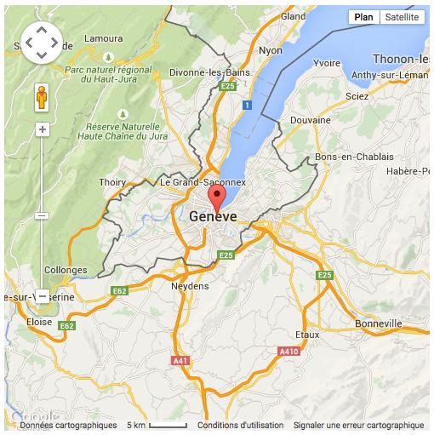
Explication rapide et champs à champs
188.62.194.217 Adresse ip du demandeur qui permet de retrouver l’origine de la demande
[25/May/2015:19:37:06 +0200] Date, heure et fuseau horaire.
217.194.62.188.dynamic.wline.res.cust.swisscom.ch
Notes:
Ici 217.194.62.188.dynamic.wline.res.cust.swisscom.ch du coté de Genève http://www.localiser-ip.com/?ip=188.62.194.217
(UTC +2) de la demande. La suisse est a temps universel +2 en été tout comme Paris

Slide 8
Explication rapide et champs à champs
"GET /2015/01/15/on-continue-avec-syslog-web-access-log-logstash-redis-elasticsearch-kibana/ HTTP/1.1" Une demande (GET) du contenu portant le nom : on-continue-avec-syslog-web-access-log-logstash-redis-elasticsearch-kibana via le protocole http/1.1
200 Code retour du protocole Http annonçant le succès de la requête
11694 La taille de la page en bits soit ici 1,46 Ko
Notes:
http1.1 rfc2616 de 1999. le http 2 rfc7540 et rfc7541 date du 18 février 2015. Analogie de faire des courses en ce faisant commander article par article et renvoyé article par article (http1) ou recevoir une liste et répondre avec un lot (http2)
200 tout va bien, 404 je ne trouve pas, 301 c’est pas ici c’est là.
8 bits par Octet, 11694 bits donne 1461 octets soit 1,46 Ko. Connaître le système de mesure est important pour dialoguer avec vos contacts. Savoir les poids et mesure à toujours été important pour le business

Slide 9
Explication rapide et champs à champs
"https://www.google.ch/url?sa=t&rct=j&q=&esrc=s&source=web&cd=2&ved=0CCYQFjAB&url=https%3A%2F%2Fwww.karlesnine.com%2F2015%2F01%2F15%2Fon-continue-avec-syslog-web-access-log-logstash-redis-elasticsearch-kibana%2F&ei=DGBjVdLrOYGBU57MgagL&usg=AFQjCNFfAHY_8Ie3UMOPkqjR7AD6Lqwzbg&sig2=H6qTfXmQ6fS620xQBm8ftQ&bvm=bv.93990622,d.d24"
L’origine de la demande appelé “referer” c.a.d la page qui comportait le lien qui à été cliqué.
Notes:
http://gqs-decoder.appspot.com/
scheme : https
netloc : www.google.ch
path : /url
params :
query :
usg : AFQjCNFfAHY_8Ie3UMOPkqjR7AD6Lqwzbg
ei : DGBjVdLrOYGBU57MgagL
rct : j
cd : 2
source : web
ved : 0CCYQFjAB
VisitEventDescriptor (ved):
result_position : 1
index_boost : 38
type : web (22)
sig2 : H6qTfXmQ6fS620xQBm8ftQ
esrc : s
url : https://www.karlesnine.com/2015/01/15/on-continue-avec-syslog-web-access-log-logstash-redis-elasticsearch-kibana/
sa : t
bvm : bv.93990622,d.d24
fragment:

Slide 10
Explication rapide et champs à champs
"Mozilla/5.0 (Macintosh; Intel Mac OS X 10.10; rv:38.0) Gecko/20100101 Firefox/38.0" Le logiciel utilisé (firefox) et sa version (donc ses capacités techniques) ainsi que le système d’exploitation (Apple OS X)
Notes:
Mac Os X 10.10.3 Yosemite
Firefox 38 du 12 Mai 2015
Tout cela est récent ce poste est à jour et à la pointe de la technique
Explication en français sur les access log du logiciel apache qui fait référence http://httpd.apache.org/docs/2.2/fr/logs.html
Explication en français sur les code HTTP http://fr.wikipedia.org/wiki/Liste_des_codes_HTTP

Slide 11
Explication rapide et champs à champs
Les logs sont de la matière brut qu’il faut affiner pour obtenir une information de valeur
Cette matière brute peux être obtenue facilement et ne demande qu’un effort de transformation.
Cette matière brute peux être complété afin d’en accroître le rendement.
Par l’ajout d’information dans les access log (port, protocole, durée)
Par la création de log par votre applicatif

Slide 12
Logs et obligations légales
La version courte : L'état aime savoir qui fait quoi, quand comment, avec qui, surtout quand c’est répréhensible. Si vous avez la possibilité de répondre à ces questions de par les information présente dans vos logs :
Prévoyez de stocker vos logs longtemps et de façons exhaustive
Consulter votre un avocat
Consulter votre service juridique.
Notes:
“Les logs c’est comme un alibi, t’en a pas besoin tant que tu n’a pas d’explication à donner ”
Un adminsys en bande organisée

Slide 13
Logs et obligations légales
La version longue : La rétention et le stockage des logs doit être réalisé en fonction de ces différents textes :
Loi n° 78-17 du 6 janvier 1978 modifiée relative à l'informatique, aux fichiers et aux libertés ;
Loi n° 2004-575 du 21 juin 2004 modifiée pour la confiance dans l'économie numérique, et notamment ses articles 6, 57 et 58 ;
Loi n° 2006-64 du 23 janvier 2006 relative à la lutte contre le terrorisme et portant dispositions diverses relatives à la sécurité et aux contrôles frontaliers, notamment son article 33 ;
Décret n° 2006-358 du 24 mars 2006 relatif à la conservation des données des communications électroniques
Décret n° 2011-219 du 25 février 2011 relatif à la conservation et à la communication des données permettant d'identifier toute personne ayant contribué à la création d'un contenu mis en ligne
Internet Engineering Task Force :Request for Comments: 6302
Notes:
http://www.bortzmeyer.org/6302.html
http://www.rfc-editor.org/rfc/rfc6302.txt
https://tools.ietf.org/html/bcp162
Si (et c'est un gros si) le serveur enregistre l'adresse IP de ses clients, il doit aussi noter le port source,
Ainsi qu'une heure précise à la seconde près, et en utilisant une horloge qui soit synchronisée, par exemple via NTP (RFC 5905), et de préférence en UTC,
Et des informations comme le protocole de transport utilisé, au cas où le serveur en accepte plusieurs (les correspondances dans le routeur NAT dépendent en général du protocole de transport).

Slide 14
Logs et obligations légales
Attention la loi informatique et liberté n° 78-17 du 6 janvier 1978 dans son article 2 précise :
[...] Constitue une donnée à caractère personnel toute information relative à une personne physique identifiée ou qui peut être identifiée, directement ou indirectement, par référence à un numéro d'identification ou à un ou plusieurs éléments qui lui sont propres.
Notes:
Donc prenez en soins, consacrez des moyens et tu temps à ce sujet.
N’oublier pas les logs comporte aussi des informations sur votre activité.
Cette même loi vous oblige à ne pas diffuser des informations personnelle sans l’accord de la personne concernée.
Car l’adresse IP est parfois considérée comme une donnée personnelle dans certaine (jurisprudence changeante)
Car les champs compris dans les logs peuvent comporter des informations personnelles saisie par le client.

Slide 15
Logs et obligations légales
Dans le doute prenant en compte l’aspect le plus contraignant et faite le choix de :
Conservez les logs
De ne pas les partager et de les protéger!
De ne les conservez pas plus longtemps que nécessaires.
Notes:
Si je confie mes logs à tiers a t’il les même obligation de moi ? : oui
C’est pour cela qu’un tiers analysant les logs a votre place n’offre jamais la possibilité de comparer directement votre activité avec un concurrent ou confrère. En général il offre une comparaison avec un panel

Slide 16
Logs et obligations légales
Les logs sont donc des données sensible à protéger
Donc prenez en soins, consacrez y des moyens
Les logs comportent des informations sur votre activité.
N’oubliez jamais que vous ne devez pas diffuser des informations personnelle sans l’accord de la personne concernée.
IP est parfois considérée comme une donnée personnelle dans certaine (jurisprudence changeante)
Des champs compris dans les logs peuvent comporter des informations très personnelles saisie par le client.

Slide 17
Log: enjeux de l'anticipation?
La conservation des logs imposes des contraintes
La collecte, car il faut rassembler tout les logs de tout les serveurs
La compilation, car une fois rassemblé il fait les fusionner
Le stockage, car il peuvent prendre vraiment beaucoup de place
Plus le volume est important plus cela influe sur
Les temps de manipulation (routage, nettoyage, conditionnement)
Les temps de traitement (compilation, analyse, compression)
Le coût de gestion (stockage, archivage, destruction)
L’espace disque consommé.
La gestion des log commence avant leur génération.
Notes:
Les logs c’est comme les déchets pendant longtemps cela n’a pas été pris en compte en amont engendrant problème de stockage et de conditionnement, pollution et coût pour la société. Anticiper sur l’intégralité de leur cycle de vie !

Slide 18
Les acteurs et interlocuteur techniques
Chef de projet techniques
Administrateur Système
Hébergeur.
Précisez leur vos besoins, demandez leur avis.
Prenez en compte la gestion des log et leur analyse dans votre budget avec eux
Définissez en commun un “workflow” comportant méthode, formation et outil pour consulter / récupérer / envoyer les log
Notes:
C’est vos donnée, votre responsabilité , a vous de prendre le sujet à bras le corps
Gestion : découpage, répartition (par jour ? pas semaine ?) poids, format
Outils de download, compte avec login et password, envois automatique

Slide 19
“Non c’est pas possible”
Pourquoi c’est compliqué d’y avoir accès ?
Pourquoi on me dit que c'est pas possible ?
Pourquoi c’est trop tard ?
Les questions sont à poser avant la création des log de façon à ce que l’information souhaitez correctement conservée.
Une demande de dernière minute c’est l’impossibilité d’avoir le temps de ce comprendre.
Les contraintes opérationnels sont forte et les obstacles matériel difficilement surmontable
Coût vs temps vs qualité de service … vous pouvez pas avoir les 3
Notes:
Au vue des contraintes ce qui n’est pas strictement nécessaire n’est pas conservé.
De comprendre votre besoin, de voir si il est récurent, de mettre les outils et procédures en place, adaptées à vos capacités
Le temps de dé-archivage (sur bande ?), le temps de download, l’espace disque
Vous ne pouvez pas avoir les trois, anticipé est toujours la meilleur des solutions

Slide 20
Oui mais moi j'ai google Analytique !
Il faut faire la différence entre les audience relever pas un tag placé sur votre page web qui relève des informations sur le visiteur (VU) et les informations obtenues par les données brut offert par les log qui enregistre l’effort de production (Hits)
Google Analytique te dit qui passe sur ton site, les logs te dise ce qui se passe dans ton site (visible vs réel).
Google sait que Paul a regardé le rayon chaussure, voir qu’il à acheté des tongs.
C’est vos log qui vous disent qu’il à pris une paire de “tennis” avant de les reposer et de prendre des tongs
Notes:
Surtout si vous avez vous même prévus d'enregistrer, de conserver puis d’analysé l’information sur les actes d’achat manqué
Pb technique ? Incompatibilité ? Moyen de paiement défaillant ? Site ralentie par un maintenance backoffice (sauvegarde)

Slide 21
Oui mais moi j'ai google Analytique !
Une audience par tag qui est confirmée et complétée par vos log. Le tout est a comparer avec le contenue de votre site.
La différence d’information entre VU et Hit est une information.
Le manque d’information est une information.
Une sur-présence d’une information est une information
Notes:
L’effort de production est trop souvent sous estimé.
Un rayon qui existe et qui n’est pas visité, ni par les moteurs de recherche, ni par les clients.
Un rayon qui est visité plusieurs fois par minute par un moteur de recherche alors qu’il n’est ré-achalandé qu’une fois par jour.

Slide 22
Dur de mettre en oeuvre un outil d’analyse!
Car avant de prendre une douche chaude il faut installer la plomberie dans toute la maison, prendre un contrat énergie, ce raccorder au gaz, valider la sécurité de l’installation.
En plus dans un tel cas un toit est des murs sont aussi appréciés
Anticiper l’intégralité du cycle, garder les options ouverte pour l’évolution de vos besoins.
Notes:
Collecte / Format / Compilation / Stockage / Archivage / Distribution / Extraction / Destruction fin de vie → Anticiper l’intégralité du cycle, garder les options ouverte pour l’évolution de vos besoin.

Slide 23
Quelles sont les solutions à ma disposition ?
Les solutions à votre disposition ce sélectionne en fonction des compétences dont vous dispose, de vos besoin, votre capacité à valoriser l’information recueillie
Pour ce qui est des outils :
De l’antique mais toujours viable AWStat et encore Webalizer ou bien Watussi Box pour un ou deux serveur
Jusqu’a Splunk, une stack ELK (ElasticSearch + Logstash + Kibana) pour des architectures bien plus complexe
Et aussi Botify qui offre bien plus qu’une simple analyse de log avec la comparaison avec le contenue de votre site
Notes:
Je sais c’est une lapalissade mais on ne délègue que ce que l’ont maîtrise … au moins un peu, afin de juger du résultat.
Vos besoins commandent l’outil doit y être adapté ou au moins aider économiquement à mieux les définirs.
Le choix final doit offrir un R.O.I le justifiant et cela dépend également de votre capacité à tenir compte de l’information obtenue

Slide 24
Pour ma part : ELK

Slide 25
Pour ma part : ELK

Slide 26
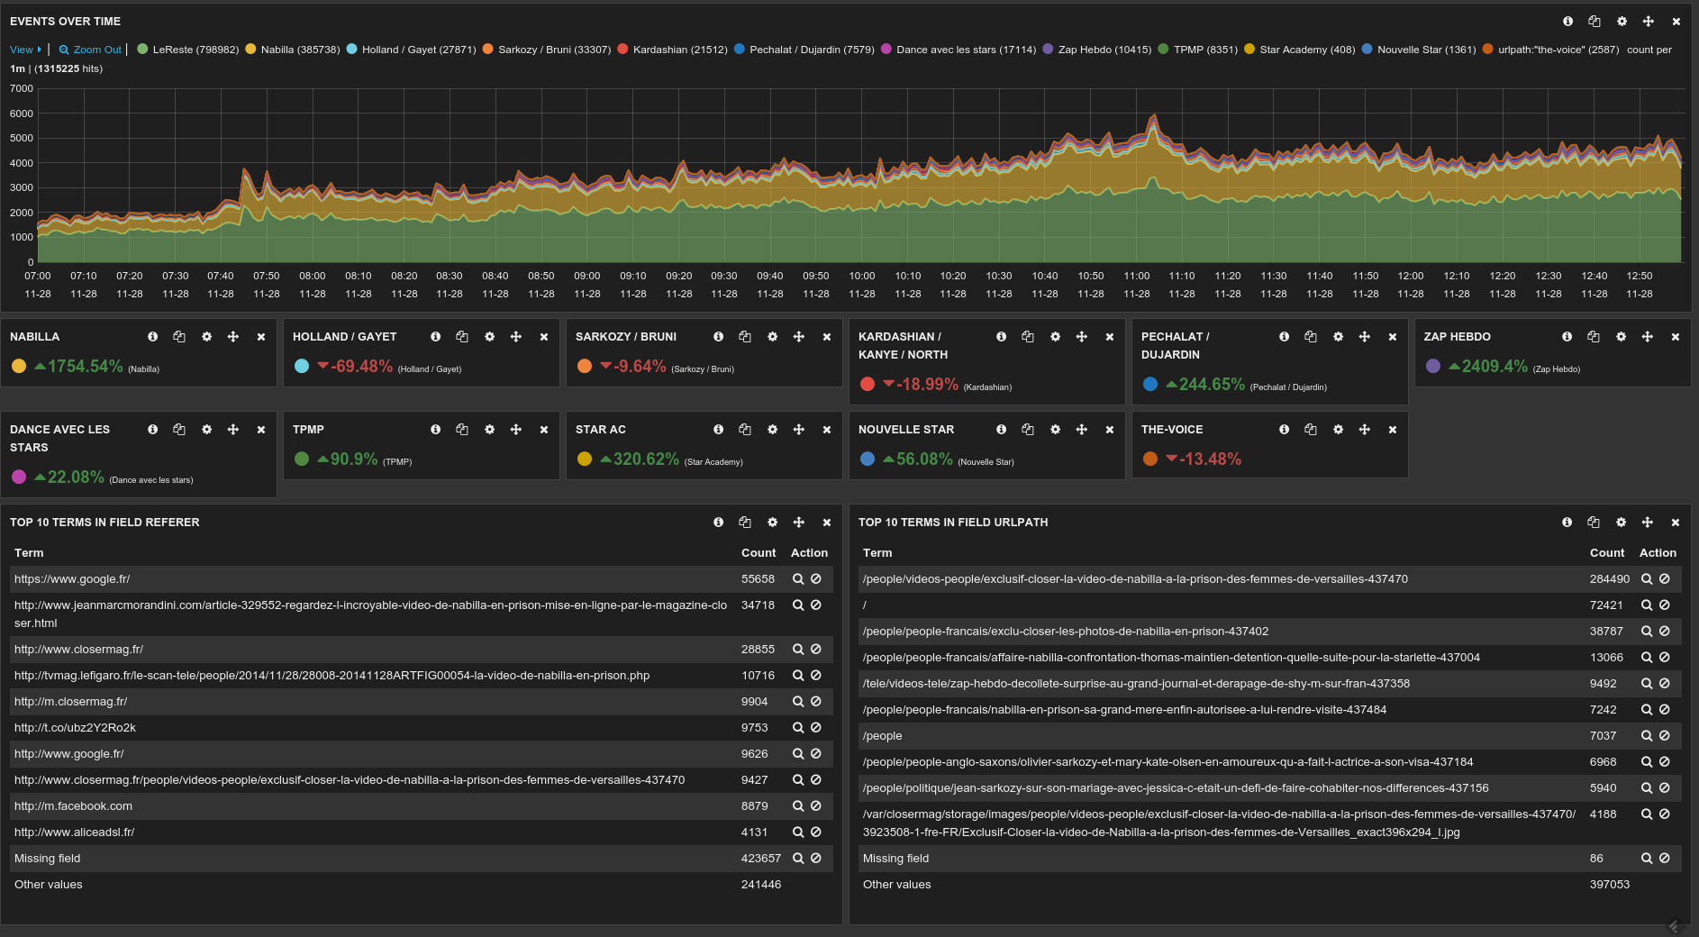
Pour ma part : ELK

Slide 27
Pour ma part : ELK

Slide 28
Pour ma part : ELK
Les quelques copies d’écran présenté ici on demandé l’effort suivant :
Création d’un nouveau flux de log (1 légal + 1 BI)
Un serveur de centralisation des donnée : agrégation de flux, contrôle de conformité, dispatching, stockage tampon, archivage
Configuration de 6 serveurs de production
Un serveur de traitement : filtrage, correction des formats, stockage, moteur de recherche
15 J/H pour un ingénieur (avec apprentissage )
20 J/H pour créé les premiers tableau de bord
Valorisé ses logs est un investissement
Notes:
Il est plus raisonnable de prendre en compte l’aspect légal dès le début de votre activité et de commencé à valorisé vos log, au moins un peu avec un outil basic, le plus tôt possible.

Slide 29
Rester en contact et aller plus loin
Charles-Christian Croix
Ex Responsable
Web Hosting Mondadori France Digital
Présentement
Ingénieur Ops Blablacar
Twitter : @karlesnine
Blog : www.karlesnine.com

